Slide 1
Загальні відомості про молоко

Slide 2
План лекції
Білки молока
Лактоза (молочний цукор)
Молочний жир молока
Мінеральні речовини молока

Slide 3
Література: обов’язкова: 1.Технологія продуктів забою тварин. /В.В. Власенко, І.Г. Береза, М.І. Машкін, П.В. Микитюк, Л.П. Середа, М.Ф. Бойко/. - Вінниця, РВВ ВАТ "Віноблдрукарня", 1999. - 448 с, 2. Ветеринарно-санітарна експертиза сировини та продуктів тваринного походження. (Навчальний посібник). /В.В. Власенко, В.Й. Кравців, В.І. Хоменко, В.М. Ковбасенко, В.В. Касянчук, В.М. Безсмертний, П.П. Микитюк/. -- Вінниця, РВВ ВАТ "Віноблдрукарня", 1999. - 514 с. 3. Ветеринарно-санітарний контроль на підприємствах м'ясної промисловості. (Навчальний посібник). /Р.Й.Кравців, П.І.Вербицький, Ю.І. Остап'юк/. - Львів, Галицька видавнича спілка, 2002. - 368 с додаткова: Власенко ВВ., ЗахаренкоМ.О., Гаврилюк М.Д., Яремчук О.С., Конопко І.Г. Технологія продуктів забою тварин 2009 Вінниця: Едельвейс і К, 2009. - 447с. Власенко В.В., Кравців Р.И, Якубчак О.М., Касянчук В.В. Ветеринарно-санітарно експертиза м'яса і м'ясопродуктів. 2008 Вінниця: Едельвейс, 2008. - 454с. Власенко В.В., Касянчук В.В., Власенко І.Г., Кольчак В.В. Ветеринарно-санітарно експертиза м'яса і м'ясопродуктів. Навчальний посібник за ред.. проф.. Власенко В.В. 2008 Вінниця: ВДАУ, РВВ, 2008 -108с. Власенко В.В., Конопко І.Г., Березовський І.В. Мікробіологія м'яса та м'ясопродуктів. 2003 Вінниця: Гіпаніс, 2006,- 589с.

Slide 4
Що таке молоко?
Енергетична цінність: 60 ккал=250 кДж
Молоко́ (лат. lac, lactis; грец. Gala) — секрет молочних залоз, що виробляється під час лактації у самок ссавців та призначений для годування нащадків. Молоко є емульсією крапель жиру у воді. Молоко матері особливо важливе для підтримки імунної сиситеми впродовж перших днів, також воно забезпечує поживними речовинами.
За ДСТУ 2212-93 «Молоко — продукт нормальної секреції молочних залоз».

Slide 5
З чого складається молоко?
Білки. Існує думка про те, що найціннішими складовими молока є білки. Вони корисніші ніж білки м’яса і швидше розщеплюються. Всі білки молока відносяться до групи повноцінних.
Молочний жир самий біологічно повноцінний.
Молочний цукор – лактоза повільно розщеплюється в кишечнику, нормалізує життєдіяльність корисної мікрофлори в ньому.
Мінеральні речовини. В склад мінеральних речовин молока входять всі елементи таблиці Мендєлєєва. В ньому містяться солі кальцію, калію, натрію, магнію .

Slide 6
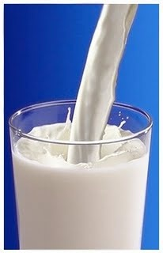
Цікаві факти
Корови не дають молока, поки у них не з’явиться теля.
У коров'ячому вимені міститься від 11 до 23 літрів молока.
Молоко на 85-95 % складається з води, решту складають вітаміни, білки, вуглеводи і жири.
До того як був винайдений доїльний апарат, фермери могли доїти порядка шість корів в годину, а сьогодні ця цифра зросла більш ніж до ста корів в годині.
Верблюже молоко не згортається. Воно легко засвоюється людьми,що страждають на лактозну
непереносимість, і містить більше вітаміну С,
ніж коров'яче.
За допомогою молока можна легко вивести
свіжу чорнильну пляму.

Slide 7
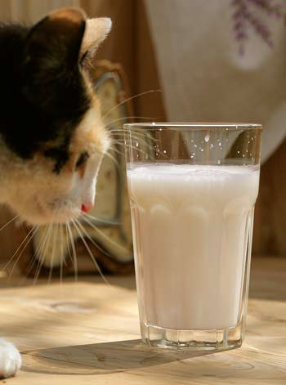
Рекомендується протирати молоком позолочені рами і дзеркала.
Жінки, що полюбляють молоко,
займаються в тренажерному залі
ефективніше, до такого висновку
прийшли учені з США.
Вони з'ясували,
що жінки, які випивають дві великі
склянки молока в день,
після тренування на тренажерах
втрачають більше жиру і
краще підтягують м'язи,
ніж ті, хто п'є енергетичні напої.

Slide 8
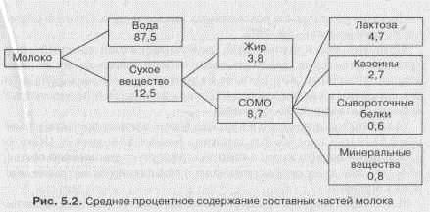
Хімічний склад молока
Компоненти молока поділяють на достеменні і сторонні, а достеменні — на основні і другорядні, виходячи з їх вмісту в молоці. Такі основні компоненти, як молочний жир, лактоза, казенні, лактоальбунін, лактоглобулін, є з'єднаннями, які синтезуються в молочній залозі і зустрічаються лише в молоці.
З технологічної та економічної точок зору молоко можна розділити на воду і суху речовину, в яку входить молочний жир і сухий знежирений молочний залишок (СЗМЗ) (мал. 5.2).

Slide 9
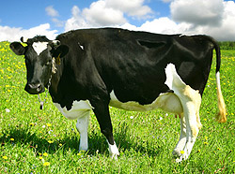
Середній хімічний склад
Вода — 87,4 %
Сухі речовини — 12,6 %
Молочний жир — 3,5 %
СЗМЗ — 9,0 %:
Білки — 3,2 %
Казеїн — 2,6 %
Сироваткові білки — 0,6 %
Молочний цукор і лактоза — 4,7—4,9 %
Мінеральні речовини — 0,8 %
Гази — 5—7 см³ на 100 см³ молока
Вуглекислий газ — 50—70 %
Азот — 20—30 %
кисень — 5—10 %

Slide 10
Мінеральні речовини молока
Дослідження мінерального складу золи молока із застосуванням полярографії, іонометрії й інших сучасних методів, показала наявність в ньому більше 50 елементів. Вони поділяються на макро- і мікроелементи.
Макроелементи
Основними мінеральними речовинами молока є кальцій, магній, калій, натрій, фосфор, хлор і сірка, а також солі — фосфати, цитрати і хлориди. Кальцій є найбільш важливим макроелементом молока. Він міститься в легкозасвоємій формі і добре збалансований з фосфором. Вміст кальцію в коров'ячому молоці вагається від 100 до 140 мг%. Фосфор. Вміст Р вагається від 74 до 130 мг%. Р міститься в молоці в мінеральній і органічній формах. Магній. Кількість магнію в молоці складає 12—14 мг%. Mg є необхідним компонентом тваринного організму — він грає важливу роль в розвитку імунітету новонародженого, збільшує його стійкість до кишкових захворювань, покращує їх зростання і розвиток, а також необхідний для нормальної життєдіяльності мікрофлори рубця, позитивно впливає на продуктивність дорослих тварин.

Slide 11
Мікроелементи
Мікроелементами прийнято вважати мінеральні речовини, концентрація яких невелика і вимірюєтьться в мг на 1 кг продукту. Доних відносяться:
залізо, мідь, цинк, марганець, кобальт, йод, молібден, фтор, алюміній, кремній, селен, олово, хром, свинець. В молоці вони зв’язані з оболонками жирових кульок (Fe, Cu), казеїном и сироватковими білками (I, Se, Zn, Al,), входять в склад ферментів (Fe, Mo, Mn, Zn, Se), вітамінів (Co). Їх кількість в молоці змінюється в залежності від складу кормів, води, стану здоров֯я тварини, а також умов обробки і зберігання молока.

Slide 12
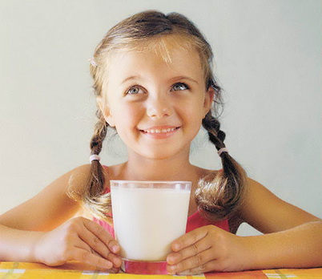
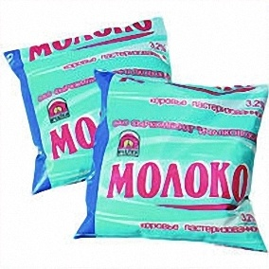
Вчені з Оксфорда довели,
що молоко дуже корисне для
роботи мозку . Цей продукт
дуже позитивно впливає на пам’ять
і попереджує розвиток розумових
проблем.

Slide 13
Методи обробки
Охолодження
З метою пригнічення розвитку мікроорганізмів. При охолодженні молочної сировини і молочних продуктів температуру знижують до 2-10 °C и зберігають при цій температурі до переробки.
Пастеризація
Основна мета пастеризації – знищення патогенної мікрофлори й інактивація ферментів.
Довготривала пастеризація t=65 °C, z=30 хв.
короткочасна пастеризація t=71-74 °C, z=40 с
миттєва пастеризація t=85 °C, z=8-10 с
Ультрапастеризація t=125 °C, z=0,5 с
Стерилізація
одноступінчата в упаковці;
двухступінчата;
одноступінчата с асептичним розливом.

Slide 14
Класифікація
Класифікація й асортимент питного молока
За складом молоко поділяють на:
натуральне: незбиране, нормализоване по жирності , знежирене і відновлене.
По виду теплової обробки молоко класифікують на пастеризоване и стерилізоване.
Розрізняють такі види питного молока :
пастеризоване (різної жирності— 1,5; 2,5; 3,2; 3,5; 6% і нежирне);
стерилізоване (різної жирності — 0,5; 1,5; 1,8; 2; 2,5; 3,2; 3,5; 3,6; 4; 5,5; 6%).

Slide 15
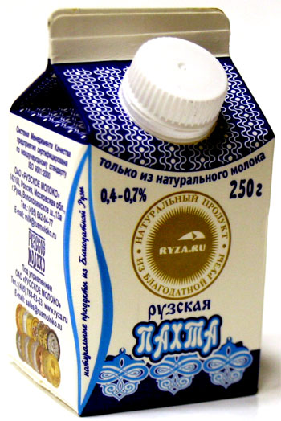
Молочні продукти
Молочні продукти — продукти харчування, виготовлені з молока :
Айран
Ацидофілін (кисломолочний дієтичний продукт)
йогурт
кефір
Кумис
пахта
простокваша
ряжанка
сгущене молоко
верщки
Вершкове масло
сметана
сухе молоко
сир
сир кисломолочний

Slide 16
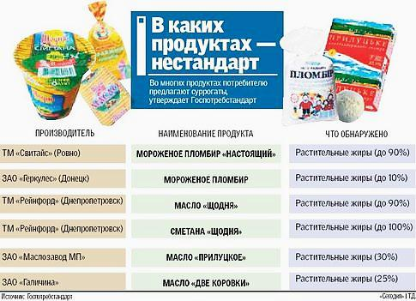
Фальсифікація
Фальсифікація натурального молока може здійснюватись додаванням води, знежиреного молока, нейтралізуючих речовин. При фальсифікації молока водою знижується густина(менше 1,027 г/см3), жирність, сухий залишок (менше 11,2 %), СЗМЗ (менше 8,0%), а також кислотність. При фальсифікації молока додаванням знежиреного молока чи зняттям верків збільшується густина до 1,034 г/см3, зменшується сухий залишок і жирність, СЗМЗ не змінюється.

Slide 17
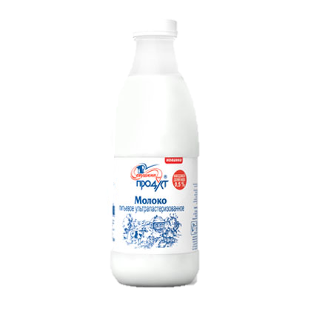
Упаковки

Slide 18
Висновок:
Харчова і біологічна цінність молока незаперечні і воно являється незамінним продуктом харчування людини.
0,5 л молока в день – добова потреба в білку буде задоволена на 20%, в кальції – на 72%, фосфорі – на 10%, йоді – на 22%, у вітамінах – на 30%.

Slide 19
Молоко необхідне людині, щоб бути здоровим, красивим, добре і смачно харчуватись!
ДЯКУЮ ЗА УВАГУ!!!

